Slide 1
Los mercados emblemáticos del Centro Histórico y su aporte al turismo caso de estudio: Los Mercados Central y San Francisco de la ciudad de Quito
Autor: Robayo Gordillo, Gabriel Alejandro
Departamento de Ciencias Económicas, Administrativas y del Comercio
Carrera de Administración Turística y Hotelera
Trabajo de titulación, previo a la obtención del título de Licenciado en Administración Turística y Hotelera
Tutora: Msc. Moreno Guerra, María Fernanda

Slide 2
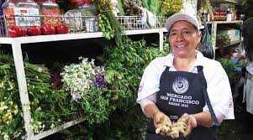
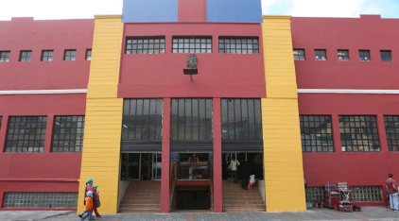
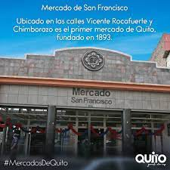
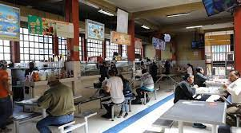
INTRODUCCIÓN
Tradición
Costumbre
Cultura
Historia

Slide 3
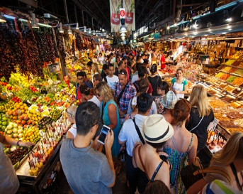
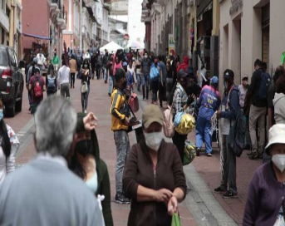
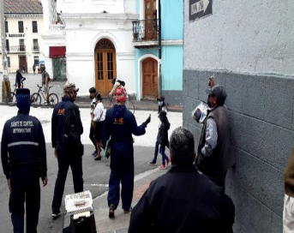
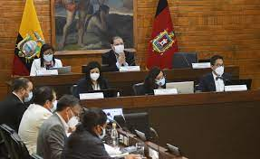
Planteamiento del Problema
Tendencia de turismo
Comercio informal
Desinterés del municipio
Inseguridad

Slide 4
Objetivos
Identificar la relevancia turística de los Mercados Central y San Francisco, a través de estrategias que permitan su incorporación en la oferta turística del Centro Histórico de Quito.
Identificar
Factores de competitividad
Mercados como recursos turísticos
Diagnosticar
Situación actual del MC y MSF.
Diseñar
Estrategias para incluirlos en la oferta turística.
Atractivo cultural y turístico
Como mercados relevantes

Slide 5
Marco Teórico
Teoría de la Ventaja Competitiva
La razón de la ventaja competitiva es generar el valor de una industria, empresa o compañía.
Para que una empresa genere valor se orienta en el desarrollo de estrategias que se enfoquen en la ventaja ante otras empresas.
La diferenciación distingue del resto de la oferta de sus competidores, logrando así tener una estrategia en liderazgo y conseguir un buen resultado en el mercado.

Slide 6
El destino debe crear e integrar productos de valor añadido, con el mantenimiento de los recursos, ubicación y posición del mercado de referencia con respecto a otros destinos. (Alcocer, 2013).
Se determina ofreciendo una experiencia integrada a los turistas al integrar tanto productos como servicio turísticos con el propósito de satisfacer la necesidades y requerimientos de los turistas. (Servicio Nacional de Turismo - SERNATUR, 2018).
Se impulsa los destinos para que el visitante decida un destino u otro para desarrollar sus actividades turísticas y obtener vivencias peculiares y particulares en el destino que ha elegido visitar. (Gutiérrez & Reyes, 2017)
Competitividad de los Destinos Turísticos

Slide 7
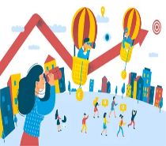
Gestores de la actividad turística
Ventaja competitiva o recursos desplegados
inventario
mantenimiento
desarrollo
eficiencia
eficacia
Modelo de la competitividad de destino
Desarrollo turístico
Ventaja comparativa o recursos endógenos
recursos humanos
infraestructura
recursos históricos
recursos culturales
Bienestar de la población receptora

Slide 8
Marco Referencial
Mercados de Madrid
Los mercados como un recurso de valor cultural en el turismo
Los mercados de abastos se han transformado en una forma de acercamiento a la cultura local de la ciudad.
Mercados de Sevilla
Recursos de valor cultural en el ámbito del turismo urbano.
Los turistas que llegan a compartir en los mercados, con el fin de obtener experiencias más directas y únicas con la población local.
Mercado Central de Santiago
Reconocido como punto turístico, uno de los principales de la capital chilena
Estos atractivos turísticos gastronómicos tiene relación con el aspecto cultural, relacionándose con la oferta turística actual.
Mercado Municipal de São Paulo
Relación identitaria cultural por parte de los comerciantes con la actividad turística
Los productos comercializados se relacionan con las historias de gran parte de esos comerciantes.

Slide 9
Diagnóstico Situacional
Oferta gastronómica
Mercado tradicional de la ciudad
Mercado Central
OMS declara mercado saludable
Datos | Características
Ubicación | Av. Pichincha y Manabí
Horario | Lunes a domingo de 07:00 a 15:00
Servicios | Venta de productos alimenticios Venta de frutas y verduras Patio de comidas
Nota. Elaboración propia a partir de (Visit Quito, 2021).

Slide 10
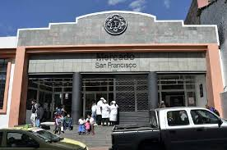
Datos | Características
Ubicación | Rocafuerte y Chimborazo
Horario | Lunes a domingo de 07:00 a 15:00
Servicios | Venta de hortalizas y frutas Venta de cárnicos Patio de comidas Venta de hierbas, flores y elementos para limpias Limpias y curas
Más de un siglo de historia y tradición
Primer Mercado Modelo Turístico de la ciudad
Mercado San Francisco
Área de medicina ancestral
Nota. Elaboración propia a partir de (Visit Quito, 2021).

Slide 11
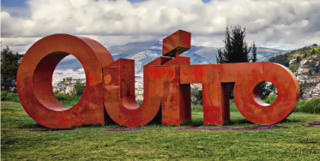
Geográfico
2830 metros sobre el nivel del mar
superficie de 4.183 km²
2.2 millones de habitantes
Demográfico
Aspecto marcado de la población de la ciudad es mestizo
1.088.811 de hombres
1.150.380 de mujeres

Slide 12
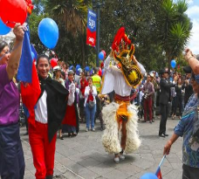
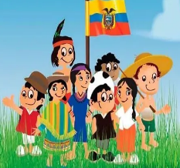
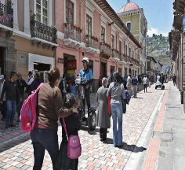
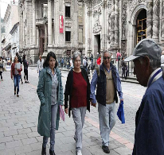
Sociocultural
Construcción de la identidad de la población
Presencia variada de nacionalidades y culturas
Cambios respecto a las creencias, costumbres, tradiciones y ritualidades
Ambiental
“Paseo de las Siete Cruces”, peatonalización de la calle García Moreno entre Mejía y Bolívar
En el 2018 se crea un plan de movilidad
Disminución del 30% de contaminación en el aire

Slide 13
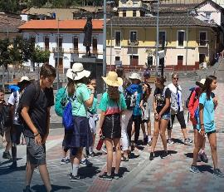
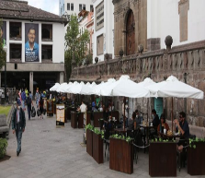
Turístico
Declarada patrimonio cultural de la humanidad por la Unesco en 1978
Por poseer el Centro Histórico mejor conservado y el más extenso de América
Sus edificaciones republicanas se mantienen como testigos vivos del legado arquitectónico de la época
Sitios visitados | Porcentaje de visitantes
Centro Histórico | 35.1%
Iglesias | 6.3%
Museos | 6.2%
La Ronda | 4.2%
Nota. Elaboración propia a partir de (Quito Turismo, 2013)
Económico
Quito la capital económica del país, con el 25,34% del total del Valor Agregado Bruto Nacional.
LUAES registradas, la mayor aglomeración se concentran en el Centro Históricos.
La capital está especializada en servicios en términos del conjunto nacional

Slide 14
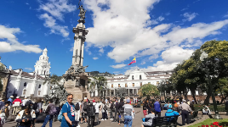
Marco Metodológico
Enfoque mixto
Tipología de la Investigación
Instrumento
encuestas
bibliografía
Población de estudio
Habitantes del CHQ
40 587 habitantes
Muestra
381 encuestas

Slide 15
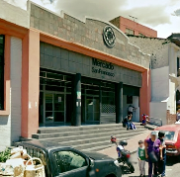
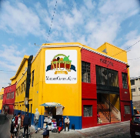
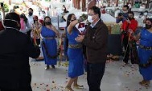
Análisis de resultados
29,2%
32,6 %
70,8%
23,7 %
95,5%
22,9 %
4,5%
20,9 %

Slide 16
Perfil del visitante

Slide 17
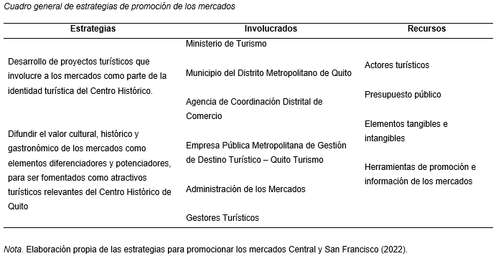
Propuesta

Slide 18
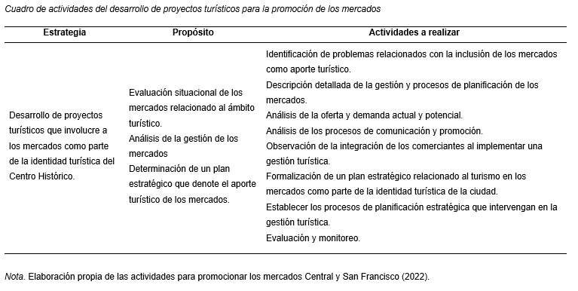
Estrategias

Slide 19
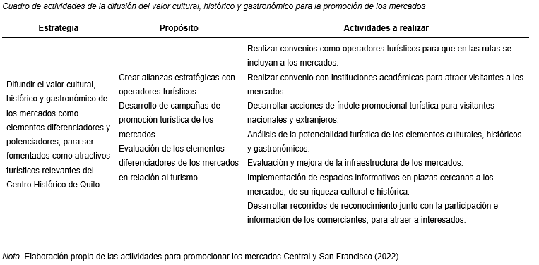
Estrategias

Slide 20
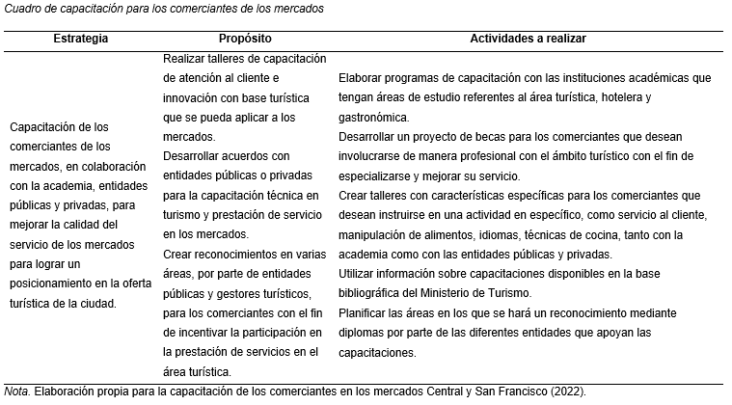

Slide 21
Conclusiones
Se observó todas las características relevantes que poseen tanto el Mercado Central como el Mercado San Francisco, lugares llenos de historia, cada uno con un valor agregado específico, lo que los favorece en comparación con los atractivos turísticos ya posicionados en la oferta turística de la ciudad.
Los visitantes del centro histórico consideran que los mercados deberían formar parte de los atractivos que se ofertan en la ciudad, ya que son elementos diferenciadores en la visita de turistas nacionales e internacionales, además cuentan con una ubicación privilegiada por estar en la Zona Turística Especial Centro Histórico.
Los mercados son lugares llenos de cultura, tradiciones e historia, convirtiéndose en sitios con una gran riqueza del patrimonio material e inmaterial, donde los turistas pueden vivir experiencias dentro de estos lugares que forman parte de la cultura popular de la población quiteña.

Slide 22
Recomendaciones
Es recomendable que la Agencia de Comercio en conjunto con Quito Turismo, creen alianzas con entidades privadas de turismo de manera que se puedan desempeñar las estrategias establecidas en esta investigación, para que se posicionen como los principales atractivos de la ciudad, de manera que aporten tanto al bienestar de los comerciantes de estos centros de abastos y a la actividad turística de la ciudad.
Es necesario que el Municipio de Quito, continúe con las capacitaciones a los comerciantes de estos mercados, ya que esto genera un plus en las personas, incentivándolas a satisfacer las necesidades de los turistas, de manera que en conjunto con el municipio logren tener un enfoque y consigan el bienestar para los comerciantes de los mercados.
Se necesita una revisión de la gestión desempeñada por las entidades públicas, ya que no se nota una planificación adecuada en el control de varios proyectos que incluyen a los mercados, por lo que no han logrado llegar a los resultados planteados.
Crear más proyectos exclusivos con énfasis en atraer a los turistas a visitar los mercados, ya que tienen un gran potencial de interés turístico para los visitantes, el cual está siendo desaprovechado por las entidades públicas y el municipio.

Slide 23
Los Mercados Emblemáticos del Centro Histórico y su aporte al Turismo caso de estudio: Los Mercados Central y San Francisco de la ciudad de Quito
Robayo Gordillo, Gabriel Alejandro

